Slide 1

第十三章（1）
静电场中的导体和电介质

Slide 2
本知识模块的主要内容:
1、有导体和电介质存在时电场的分布及规律。
2、电容器及其电容。
3、静电场的能量。

Slide 3
专题
静电场中的导体

Slide 4
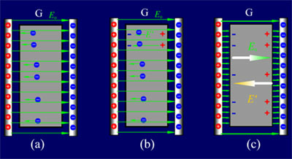
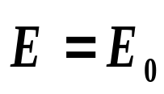
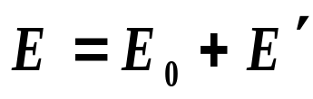
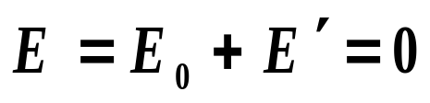
一、导体的静电平衡:
1、静电感应现象: 处于静电场中的导体，在其两侧出现等量
异号电荷的现象叫做静电感应现象。
产生的电荷称为 感应电荷。
2、静 电平衡:导体中( 内部、表面 ) 无电荷作宏观定向运动，
从而形成的电荷分布稳定的状态。

Slide 5
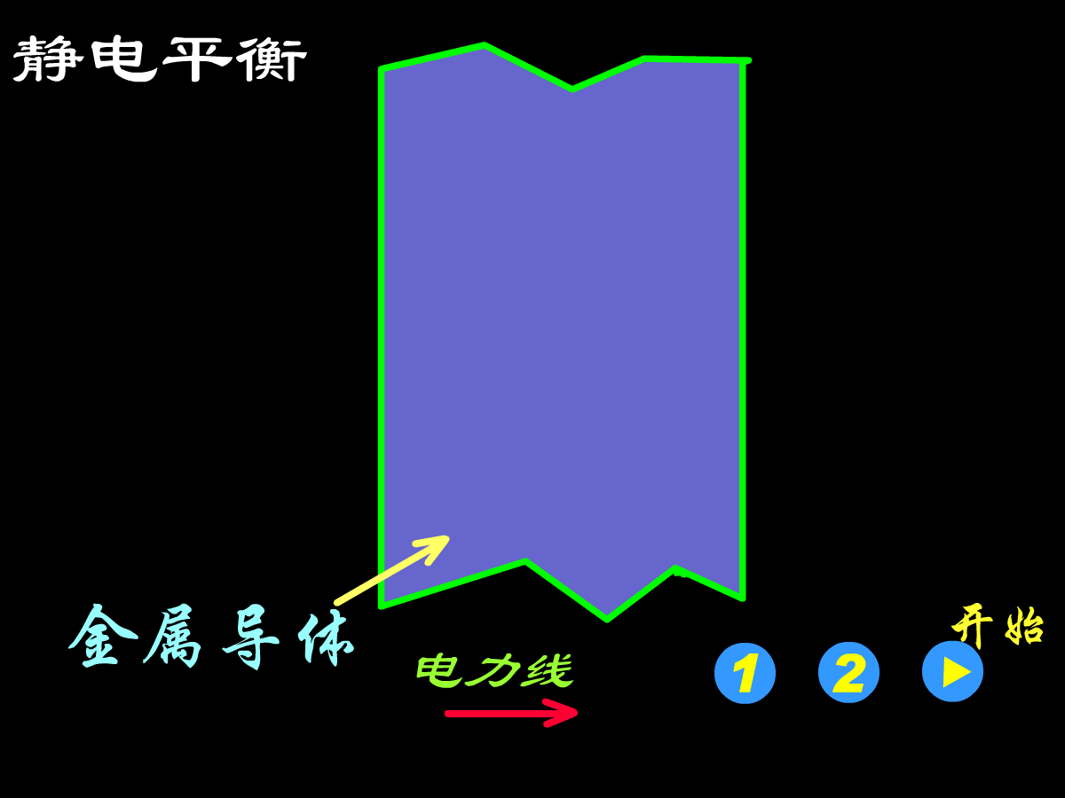

Slide 6
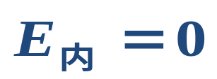

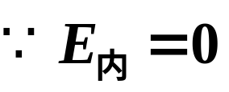
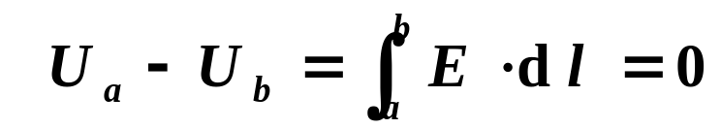







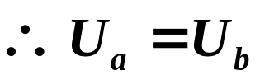
3、静电平衡的条件:
a )导体内部的场强处处为零。
b ）导体表面上紧贴导体外侧处，任意一点的场强
垂直于该点的表面。
4、推论:
处于静电平衡状态下的导体是等势体。导体表面是等势面。
1 ) 若在导体内任取两点:
2 ) 若在导体表面任取两点:

Slide 7




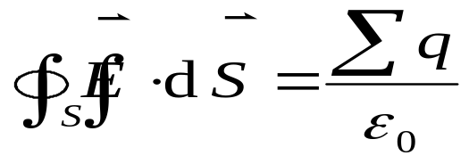

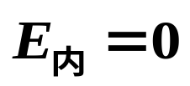
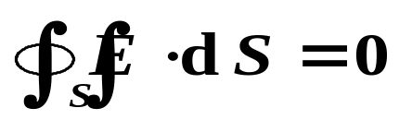

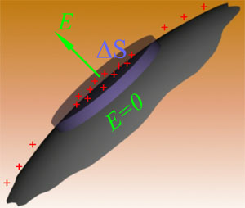


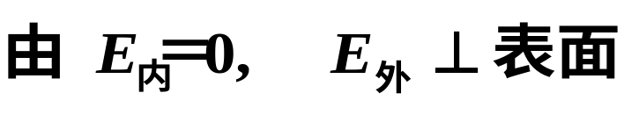

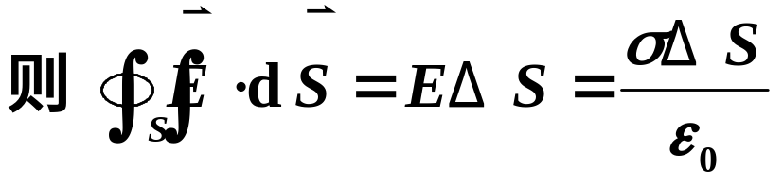

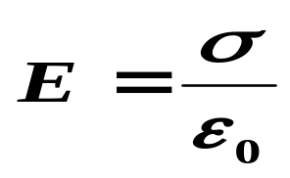
5、静电平衡时导体上的电荷分布:
（1）、处于静电平衡状态下的导体，电荷只能分布在导体表面上，导体内部无净电荷。
导体内任取一闭合曲面：
因
故
所以 ∑q = 0
（2）、在静电平衡状态下，导体表面外附近空间的场强与该处导体表面的面电荷密度成正比。
作高斯面如图：
场强E是不是完全由面元ΔS上的电荷产生？
可得:

Slide 8



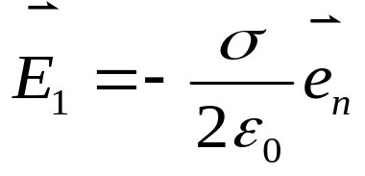









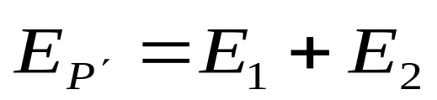
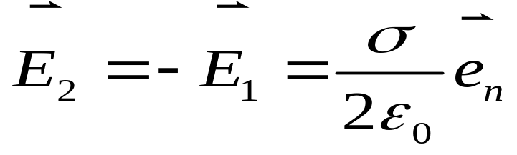
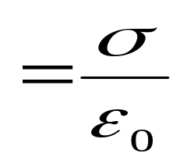
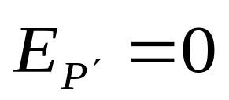
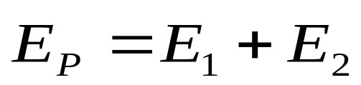

在导体表面取面元 ，电荷面密度为σ，在导体内侧附近
取点P '，小面元 上的电荷在该点产生的场强 可用无限
大带电平面的场强公式计算，即
除dS上的电荷之外，其它电荷在P点产生的场强为 ，即点P 的总场强是导体表面所有电荷对该点场强的总贡献：
由静电平衡条件，导体内部的场强为零 即

Slide 9
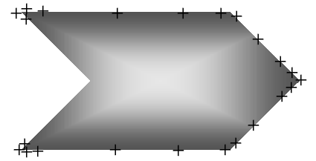
（3）、孤立导体的形状对电荷分布的影响:
孤立导体的电荷分布只决定于表面形状，且曲率大的地方密度大，曲率小的地方密度小。
在表面凸出的尖锐部分( ρ为正值且较大)σ较大，E也较大.
在比较平坦部分( ρ较小)σ较小，E 也较小.
在表面凹进部分（ρ为负值）σ最小，E 也最小。

Slide 10


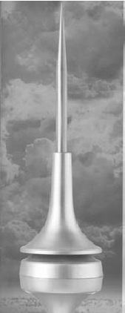
尖端放电（电晕）:
带电导体尖端附近的场强特别大，它可以使尖端附近的空气发生电离而产生大量的离子，带电粒子的运动就像是尖端上的电荷不断地向空气中释放一样。
应用：
避雷针。
高压电器设备的金属元件都做成球型。

Slide 11

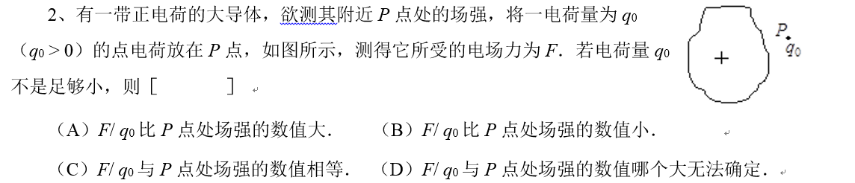
单选题
3分
A
B
C
D
提交

Slide 12
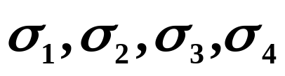

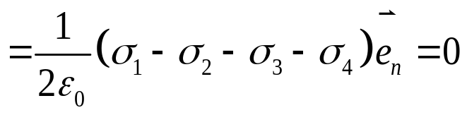
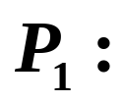
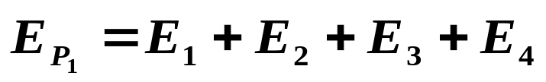
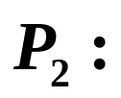
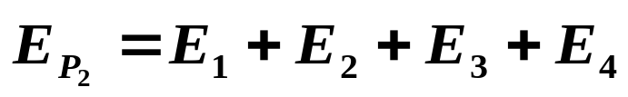
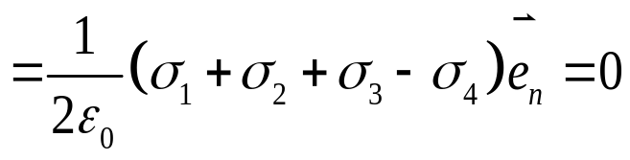






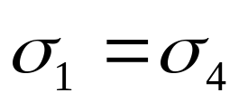







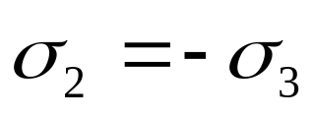


例题1两无限大带电平板导体。证明:
1 ) 相对的两面上，面电荷密度大小相等而符号相反；
2 ) 相背的两面上，面电荷密度大小相等,而符号相同。
证明：设1、2、3、4面的面电荷密度为
每个带电面产生的场强大小为
在导体内部选P₁、P₂ 两点，则
两式相加，得：
两式相减，得

Slide 13
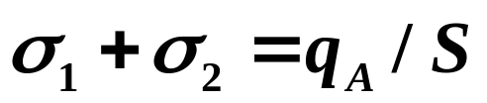
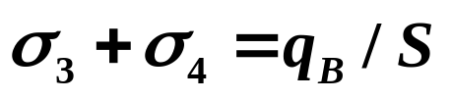

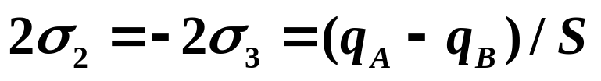


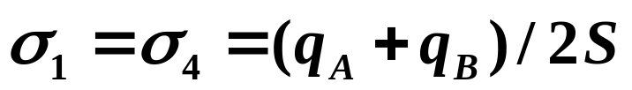
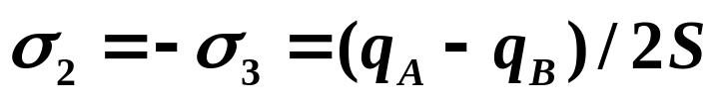
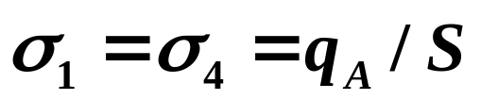
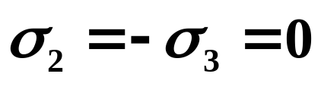
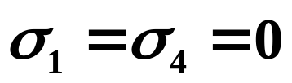
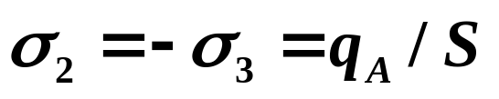
由电荷守恒定律，得：
可解出:
即:
讨论:
1 ) 若q _{A} = q _{B} ,则有:
2 ) 若q _{A} = - q _{B} ,则有:
关键:
综合运用: 1 ) 静电平衡条件
2 ) 场强叠加原理
3 ) 电荷守恒定律

Slide 14
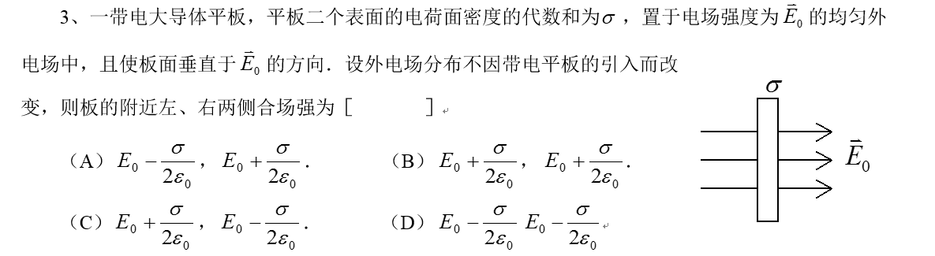
单选题
3分
A
B
C
D
提交

Slide 15
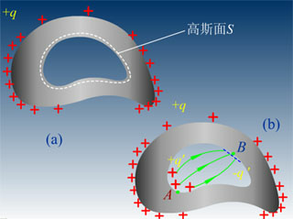
二、 导体壳和静电屏蔽
1、导体壳内无带电体的空腔（第一类导体空腔）
性质：
1）在静电平衡状态下，导体壳内表面无净电荷，净电荷只分布在外表面；
2）空腔内无电场，腔体是等势体，空腔表面是等势面。
思考：
若内表面有一部分是正电荷，一部分是负电荷分布，保证电荷代数和为零，是否成立？
说明
空腔内电场为零是腔外电荷与腔外表面电荷共同作用的。

Slide 16



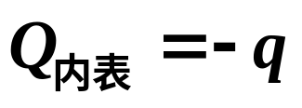
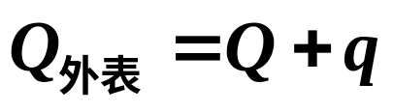


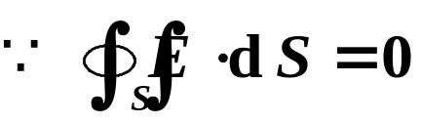
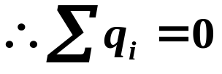
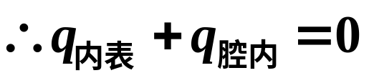
2、导体壳内有带电体的空腔（第二类导体空腔）
性质：在静电平衡时，导体壳内表面上所带电荷与腔内电荷
的代数和为零。
证明：在导体壳内外表面之间任取一高斯面
说明
1）只改变腔内带电体的位置时，只有导体内表面的电荷
分布发生改变，对腔外的电荷无影响。
2）当改变腔内带电体的的电量时，导体外部电场也要
随之而变化。
若导体空腔接地，可消除腔外的电场。
接地的作用有两个：
① 与大地保持等电势；② 与大地通过接地线交换电荷。

Slide 17






3、静电屏蔽：
1、导体空腔可以保护腔内空间不受腔外带电体的影响。
2、接地的导体空腔可保护腔外空间不受腔内带电体的影响。
利用导体空腔将腔内、外电场隔离， 使之互不影响，
这种作用称为静电屏蔽。
应用：
1 ) 防止干扰( 精密测量上的仪器屏蔽罩、屏蔽室 )
2 ) 高压带电作业人员的屏蔽服（均压服）。
3 ) 将高压设备放在接地的金属壳内。

Slide 18

单选题
3分
A
B
C
D
提交

Slide 19


Slide 20













例题1一接地的无限大厚导体板的一侧有一半无限长均匀带电直
线垂直于导体板放置，带电直线的一端与板相距为d , 已知
带电直线上线电荷密度为λ。求板面上垂足点O 处的感应
电荷面密度。
解: 建立坐标系，取微元如图。
设O 处电荷面密度为σ，O′点的场强
关键:导体内部场强处处为零。

Slide 21



例题2 半径为 R₁ 的金属球接地，球外有一内外半径分别为 R₂
和 R₃ 的同心导体球壳，壳上带电 Q ，当外球壳离地
很远时，球壳内、外表面上各带电多少？
解： 设金属球带电为 – q，则球壳内表面带电为q，外表面带电
为Q – q。
取大地电势为零，金属球与大地相接，故其电势为零。三个带电球面上电荷在球心处产生电势叠加为零。
解得:
注意
接地导体并非总是不带电。

Slide 22










例题3半径为R 的孤立金属球接地，与球心相距d 处有一点电
荷+q 且 d > R。求球上的感应电荷q′。
解：因金属球在静电平衡状态下是个等
势体，且又与地相连接，即 U = 0 ，
所以球心处的电势也等于零。
由电势叠加原理知，球心处的电势等于点电荷＋q 及
感应电荷q′在点O 产生电势的代数和，q 在球心处产生的电势为：
感应电荷在球心处的电势为：
则点 O 处的电势为：
关键
接地导体电势处处为零。

Slide 23














例题4试求在静电平衡时，带电导体表面处单位面积上受
到的电场力为 。
解：在导体表面取面元dS,电荷面密度为σ，在导体内侧附近
取一点P,小面元dS上的电荷在该点产生的场强E₁可用无限
大带电平面的场强公式计算，即
除dS上的电荷之外,其它电荷在P点产生的场强为E₂，则点P的总场强是导体表面所有电荷对该点场强的总贡献，即
由静电平衡条件，导体内部的场强为零 即

Slide 24



因点P距dS 较近，所以除dS以外，其余表面上的电荷在点P产生的场强和在面元dS处产生的场强是相等的，均为
则面元dS所受的电场力为
单位面积上受到的电场力为

Slide 25

单选题
3分
A
B
C
D
提交

Slide 26

单选题
3分
A
B
C
D
提交

Slide 27
以上是静电场中导体内外电场的情况

Slide 28




小 结
1、导体的静电平衡条件:
导体为等势体，导体表面为等势面。
2、静电平衡导体上电荷的分布:
1 ) 内部:
2 ) 表面:
3、处理问题依据：
1 ) 静电平衡条件。 2 ) 电荷守恒定律。 3 ) 叠加原理。
4、静电屏蔽( 两类空腔 )

Slide 29





思考及讨论题:
1、若一带电导体上某点附近电荷面密度为σ, 这时该点外侧
附近场强为E =σ/ε_{0 ，} 如果将另一带电体移近，该点场
强是否改变， 公式 E =σ /ε₀ 是否仍成立?
E变化，但公式仍成立。
2、将一个带正电的导体 A 移近一个不带电的绝缘导体 B 时，
导体 B 的 电位升高还是降低?
电势升高。
思考：将一个带负电的导体移近一个不带电的绝缘导体时？

Slide 30





3、将一个带正电的导体 A 移近一个接地导体 B 时，导体B 是
否维持 零电势？其上是否带电 ?
维持零电势。
带负电。
4、半径分别为R 和r 的两金属球，相距很远， 用一根细长导线
将两球连接在一起并使他们带电。在忽略导线的影响下，
两球表面电荷 面密度之比为：
√

Slide 31

5、在一个孤立的导体球壳内，若偏离球心处放一个点电荷，
则在球壳内、外表面上将出现感应电荷，其分布将是：
A ) 内表面均匀 , 外表面也均匀 。
B ) 内表面不均匀 , 外表面均匀 。
C ) 内表面均匀 , 外表面不均匀 。
D ) 内表面不均匀 , 外表面也不均匀。
√

